Slide 1
Loov Võru maakond
Maakondlik kultuurivaldkonna arendusprogramm 2021-2022
Inimeste, protsesside ja muudatuste juhtimine
1. märts 2022

Slide 2
Kultuur 3.0
Prof Pier Luigi Sacco
1.0
Eestkoste mudel, fookus kõrgkultuuril, kultuuri kunstiline ja ajalooline väärtus
2.0
Loomemajanduse mudel, massikultuur - tootmine ja tarbimine, sisenemisel barjäärid, kultuuri majanduslik väärtus
3.0
Sisuloomise kogukonnad, piir sisu loojate ja kasutajate vahel hägune, kultuuri laiemad mõjud

Slide 3
Muuseumid 3.0
Prof Pier Luigi Sacco
1.0
“Teadmiste templid” - peamiselt keskenduvad konserveerimisele, säilitamisele ja kollektsioonide vahendamisele, põhimissiooniks elanikkonna harimine.
2.0
“Meelelahutusmasinad” - kasvav ootus, et muuseumid kasvataksid sissetulekuid ja panustaksid turismivaldkonda. Edukuse nähtavaks mõõdikuks külastajate numbrid.
3.0
“Kogukondlikud kaasloojad” - kasutajate, külastajate ja kogukonna kaasamine kultuuri loomisse, vahendamisse ja säilitamisse.

Slide 4
Kultuuripoliitika dilemmad
Matarasso&Landry 1999
Üldise raamistiku dilemmad
1. Kultuur kui kaunid kunstid vs kultuur kui elulaad
2. Kultuuri demokratiseerumine (juurdepääs) või kultuuridemokraatia (tingimused)
3. Kultuur kui väärtus iseeneses vs kultuur kui ühiskonna arengumootor
4. Kunst kui avalik hüve või kunst kui avalikkuse ootusi arvestav tegevus

Slide 5
Kultuuripoliitika dilemmad
Matarasso&Landry 1999
Elluviimise dilemmad
5. Konsulteerimine või kaasamine
6. Otsene kontroll või eraldatus poliitikast
7. Avalik või erasektor
8. Prestiižikad projektid või kogukonnad
9. Rahvuslik vs rahvusvaheline

Slide 6
Kultuuripoliitika dilemmad
Matarasso&Landry 1999
Ühiskondliku arengu dilemmad
10. Kogukond või kogukonnad
11. Rahvuskultuuride paljusus või monokultuur
12. Pärand või uuslooming
13. Külalised või kohalikud
14. Väline kuvand või sisemine reaalsus

Slide 7
Kultuuripoliitika dilemmad
Matarasso&Landry 1999
Majanduslikud dilemmad
15. Toetused või investeerimine
16. Tarbimise toetamine või loomise toetamine

Slide 8
Kultuuripoliitika dilemmad
Matarasso&Landry 1999
Juhtimisdilemmad
17. Tsentraliseerimine või detsentraliseerimine
18. Kas ise pakkuda või delegeerida kultuuriteenuseid
19. Kas edendada kultuuri kui valdkonda või kultuuritegijaid
20. Kas edendada taristut või tegevusi
21. Loovisikute toetamine või kultuurikorraldajate toetamine

Slide 9
Milleks strateegiline planeerimine?
Miks me teeme asju, mida me teeme?
Miks me teeme seda, mitte hoopis muud?
Mida me soovime saavutada järgmisel perioodil?
Millised on meie prioriteedid ja valikud?

Slide 10
Protsess-protsess-protsess
Kaasamine kui teadlikkuse tõstmise vahend
Kaasamine peab olema süsteemne ja regulaarne
Kaasama peab mitte ainult koostamise käigus, aga ka elluviimise ja monitoorimise käigus
Kaasata tuleks kõiki, kes peavad ja kes tahavad
Kogu protsess peab olema läbipaistev, selge ja avatud

Slide 11
Elluviimine ja monitooring
Strateegia peab olema igapäevane töödokument
Strateegia peab olema seotud tegevuskava/tööplaani, eelarvega ja aruandlusega
Regulaarne strateegia ja tegevuskavade ülevaatus, tähelepanu mitte tagantjärele karistamisel/süüdistamisel, vaid ressursside ja lahenduste leidmisel

Slide 12
Strateegia olemus
KUS ME HETKEL
ASUME?
KUHU ME SOOVIME JÕUDA?
Tegevusplaan kohale jõudmiseks

Slide 13
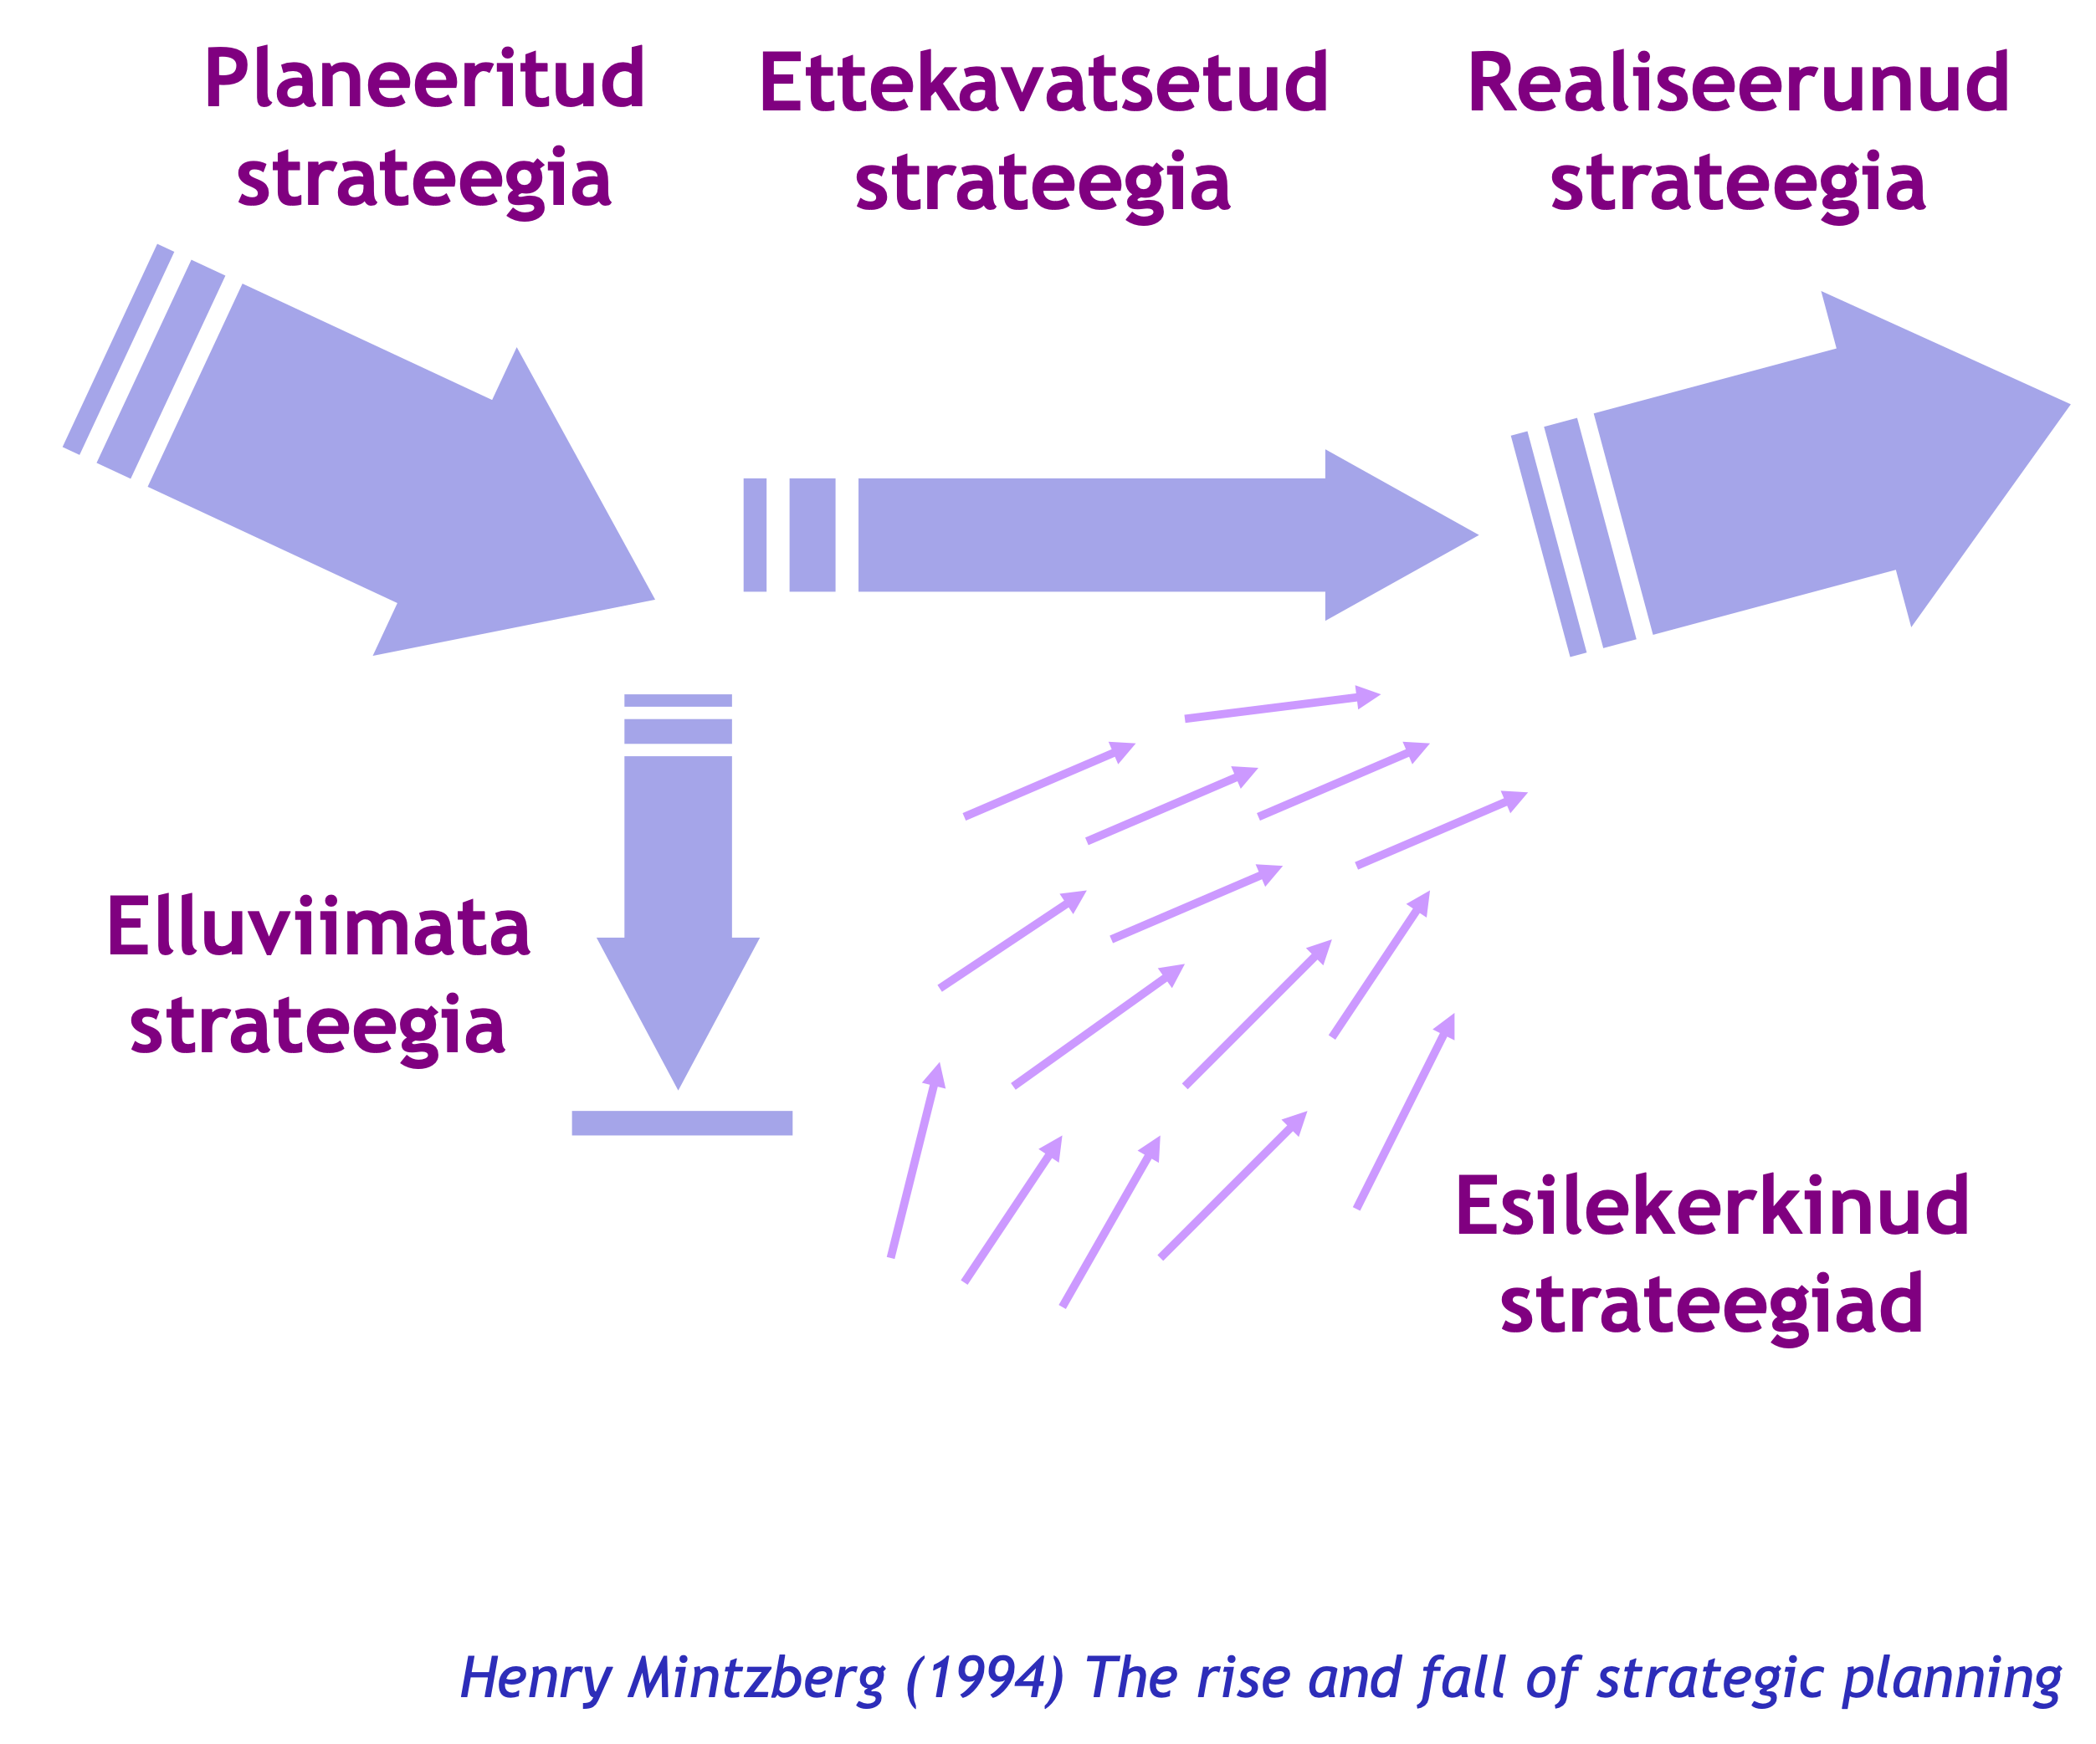

Slide 14
“Inimesed ja nende juhid töötavad nii kõvasti selle kallal, et olla kindel, et asju tehakse õigesti, et neil on vaevalt aega mõelda selle üle, kas nad teevad õigeid asju.”
Stephen R. Covey

Slide 15
Strateegia kavandamine
Õigete asjade tegemine
Tulemus
Väljund
Protsess
Sisend
Asjade õigesti tegemine
Meie kontrolli all
Strateegia elluviimine

Slide 16
Strateegiabarjäärid
(Kaplan ja Norton)
Visioonibarjäär:
Ainult 5% töötajatest saab strateegiast aru
Juhtimisbarjäär:
85% juhtkondadest pühendab strateegia arutelule vähem kui üks tund kuus
Ainult 10% organisatsioonidest viib oma strateegia ellu
Inimeste barjäär:
Ainult 25% juhtudest on strateegiaga seotud motivatsioonifaktorid
Ressursibarjäär:
60% organisatsioonidest ei seo eelarvet strateegiaga

Slide 17
Strateegiate vead
Puudulik olukorra analüüs (selle asemel kirjeldused ja sümptomid)
Umbmäärane visioon ja missioon (asenda pealkirjas nimi ja sobib igale teisele)
Staatilised ja mõõdetamatud eesmärgid (arendame, parendame, hoiame, kaitseme…)
Eesmärgid ja tegevused ei suhestu probleemide ja nõrkustega
Visiooni ja eesmärkide saavutamiseks puuduvad asjakohased tegevused
Soovitakse uusi tulemusi rutiinsete tegevuste tegemisega

Slide 18
Strateegia osad
Miks me üldse seda teekonda oleme ette võtmas? Missioon ehk meie kutsumus ja kohustus.
Milline on meie nägemus soovitud tulevikust? Visioon ehk soovitud tulevikupilt.
Millistest põhimõtetest oma tegevuses lähtume? Väärtused ehk mida nõuame endalt ja ootame teistelt.
Kus me oleme tänasel päeval? Hetkeolukorra analüüs ehk meie probleemid, olemasolevad ressursid ja trendid meie ümber.
Mida on vaja soovitud eesmärgini jõudmiseks saavutada? Strateegilised eesmärgid ehk peamised arengusuunad.

Slide 19
Strateegia osad
Kuidas me oma tegevuse tulemuslikkust mõõdame? Indikaatorid ehk tegevuste tulemuste hindamise vahendid.
Mida on eesmärkide saavutamiseks vajalik teha? Meetmed ja olulisemad tegevused ehk plaan soovitud tulemuste saavutamiseks.
Kas oleme valmis võimalikeks probleemideks? Riskianalüüs ehk ennetav kava tekkivate takistuse jaoks.
Kuidas jagame ressursid tegevusteks? Detailne tegevuskava ja eelarve ehk strateegia elluviimise üksikasjalik plaan, lisaks investeeringutekava.

Slide 20
Strateegia osad
Sihtrühmade analüüs ja kaasamiskava
Seosed teiste arengukavadega
Stsenaariumid ja alternatiivsed arenguvariandid
Strateegia uuendamise protsess

Slide 21
Missioon
Organisatsiooni või valdkonna kutsumus ja kohustus, mis eesmärgil on ta ellu kutsutud või miks ta oma tegevusi teeb?

Slide 22
Visioon
Visioon on soovitud seisundi kirjeldamine mingil ajahetkel tulevikus.
Visioon selgitab, kes me tahaksime tulevikus olla ja mida me tahaksime tulevikus teha.

Slide 23
Väärtused
Alati on olulisem väärtuste kokkuleppimise protsess kui lõpptulemus
Väärtused peavad olema jagatud ja teadvustatud
Need on aluseks probleemidel lahendamiseks konfliktsetes olukordades
Organisatsiooni tasandil peaks väärtused olema seotud nii värbamise kui ka tagasisidestamise protsessiga

Slide 24
SWOT analüüs
Tugevused
Nõrkused
Võimalused
Ohud

Slide 25
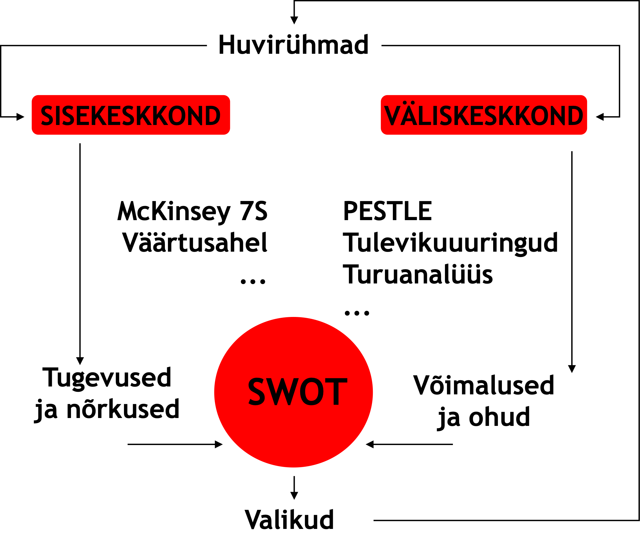

Slide 26
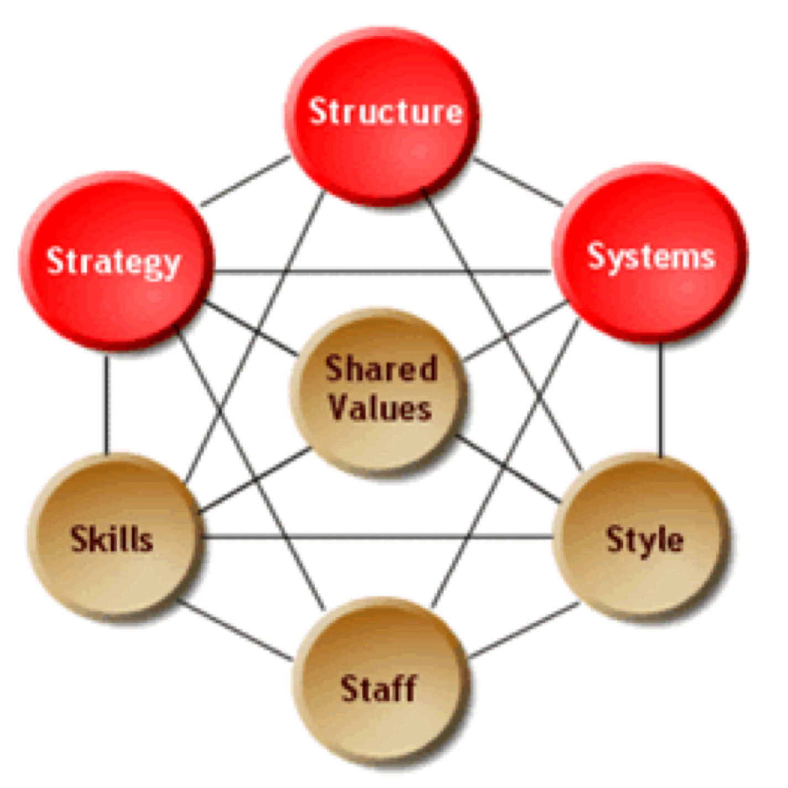
Sisekeskkonna analüüs
McKinsey 7S

Slide 27
Strategy: Organisatsiooni arengu-suunad, strateegiline juhtimine ehk kas teatakse, kuhu ollakse teel?
Structure: Organisatsiooni struktuur, ülesannete ja vastutuse jaotus
Systems: Formaalsed ja mitte-formaalsed protseduurid, mis hoiavad organisatsiooni töös
Skills: Organisatsioonis peituvad oskused
Shared values: Väärtused, millest organisatsioon ja tema inimesed lähtuvad
Staff: Inimesed, nende kaasamine, motiveerimine, arendamine
Style: Organisatsiooni juhtimisstiil ja kogu asjaajamine

Slide 29
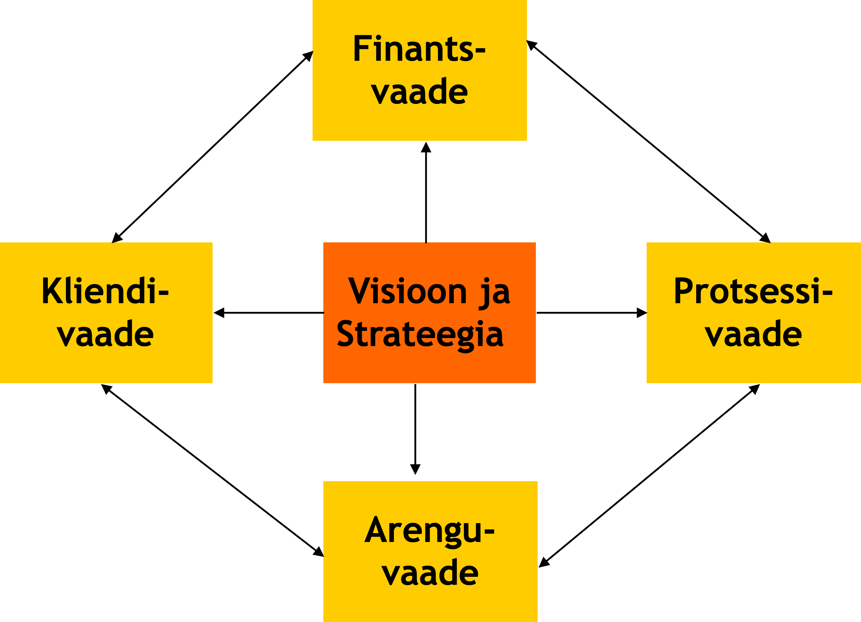

Slide 30
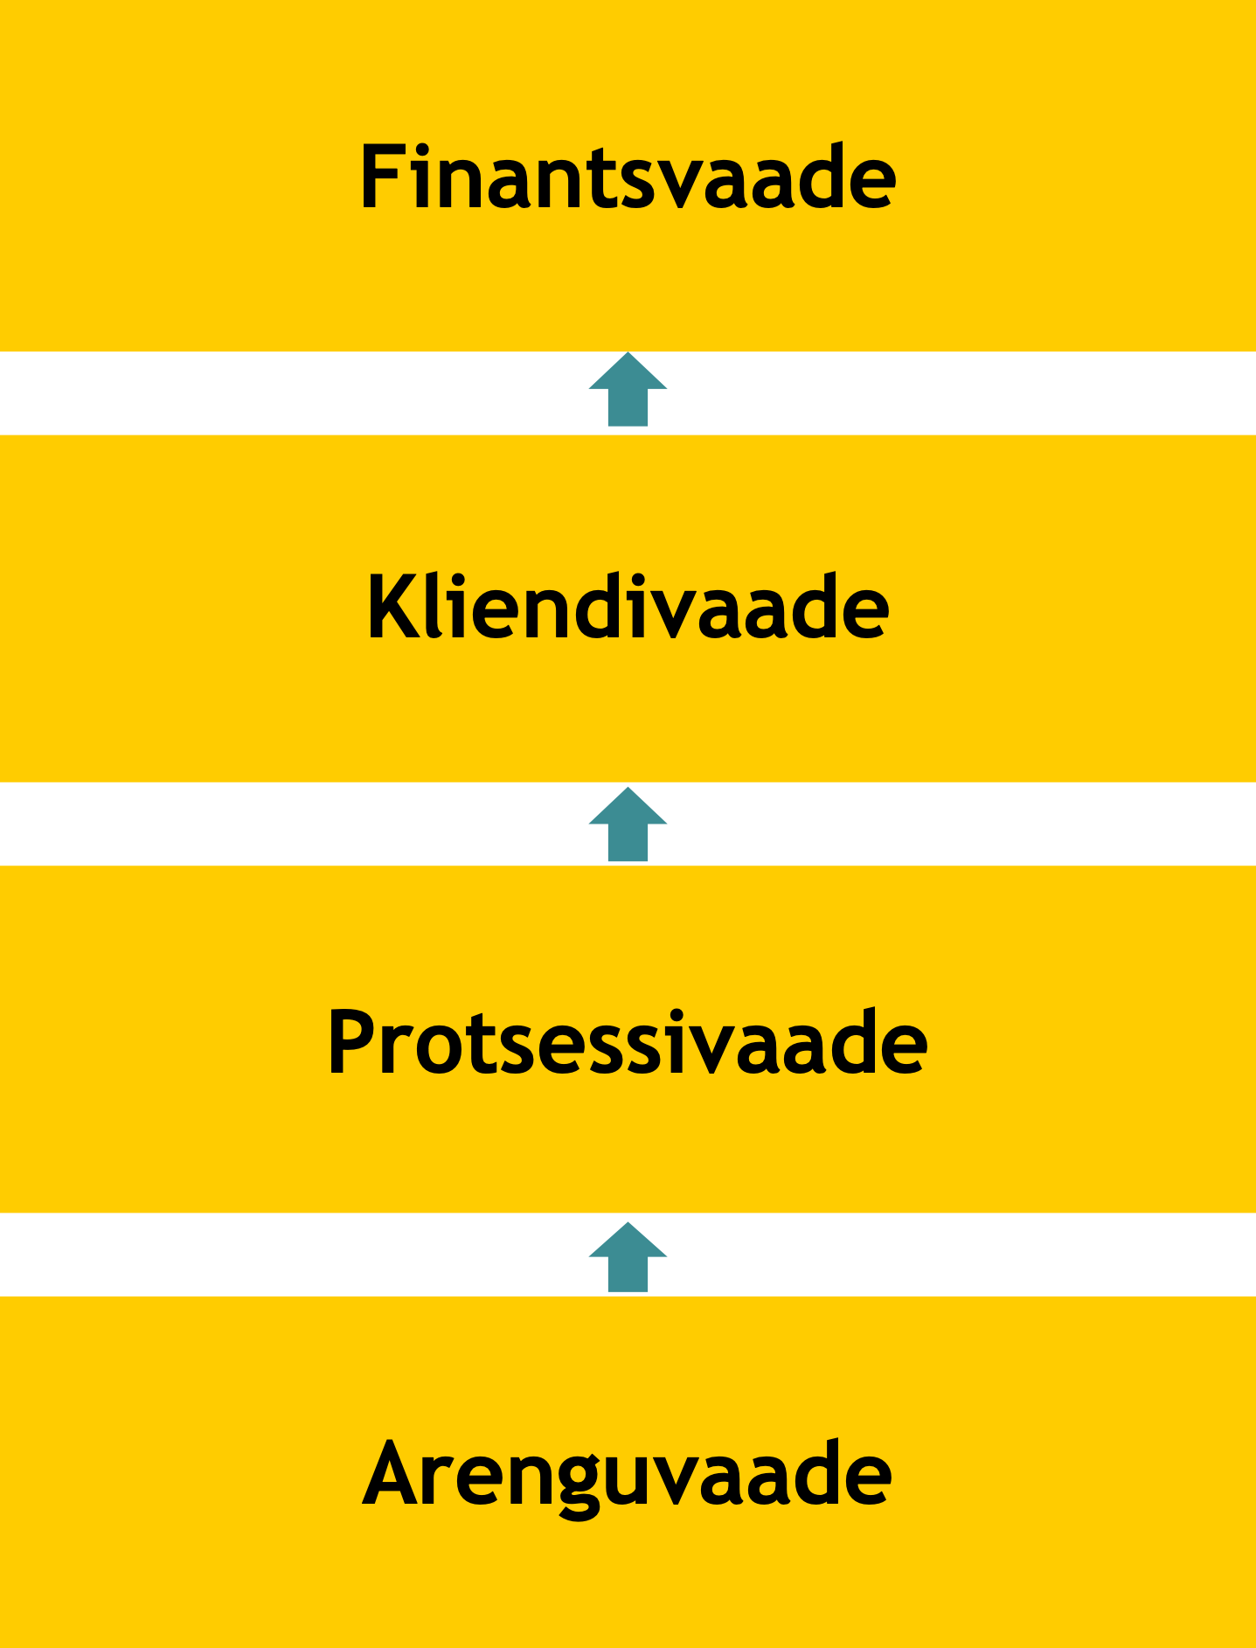

Slide 31
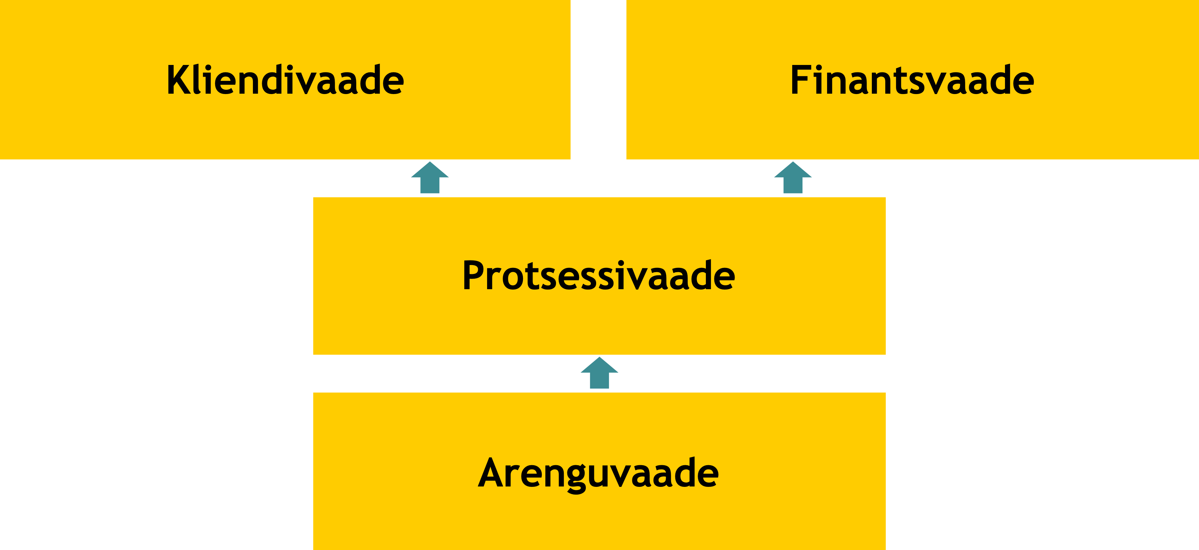

Slide 33
Stsenaariumid
Ennustavad: mis juhtub?
Uurivad: mis kõik võib juhtuda?
Normatiivne: erinevad teed konkreetse tulevikuni jõudmiseks

Slide 34
Strateegilised eesmärgid
S konkreetsed
M mõõdetavad
A saavutatavad, tegevusekesksed
R asjakohane, realistlik, vahendid
T ajastatud

Slide 35
Strateegilise planeerimise mudel
VÄÄRTUSED
MISSIOON
VISIOON
STRATEEGILINE EESMÄRK 1
STRATEEGILINE EESMÄRK 2
TEGEVUS-SUUND / MEEDE 1.1
TEGEVUS-SUUND / MEEDE 1.2
TEGEVUS-SUUND / MEEDE 2.1
TEGEVUS-SUUND / MEEDE 2.2
OLULINE TEGEVUS 1
OLULINE TEGEVUS 2
OLULINE TEGEVUS 3
OLULINE TEGEVUS 4
TEGEVUSKAVA ÜLESANNE 1
TEGEVUSKAVA ÜLESANNE 2
TEGEVUSKAVA ÜLESANNE 3
TEGEVUSKAVA ÜLESANNE 4
TEGEVUSKAVA ÜLESANNE 5
TEGEVUSKAVA ÜLESANNE 6

Slide 36
Mõõdikud
Vajalikud tulemuslikkuse hindamiseks
Mõõdikutel peaks olema nii algtase, soovitud seisund, ajaplaan, mõõtmise vahendid ja omanikud
Mõõdikud on seotud eesmärkide ja tegevustega

Slide 37
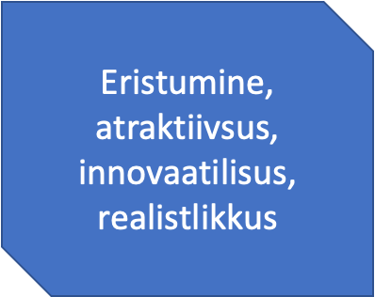
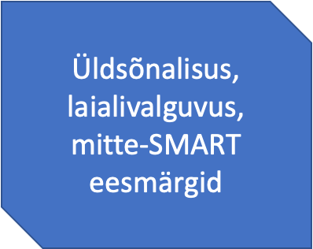
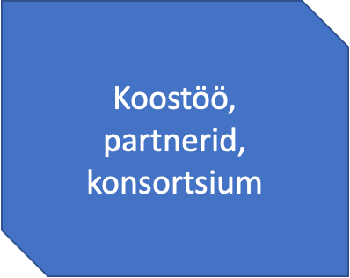
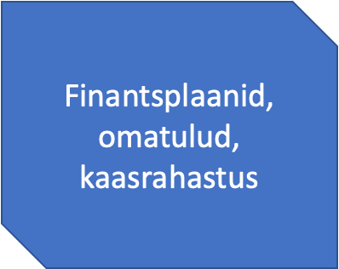

Slide 38
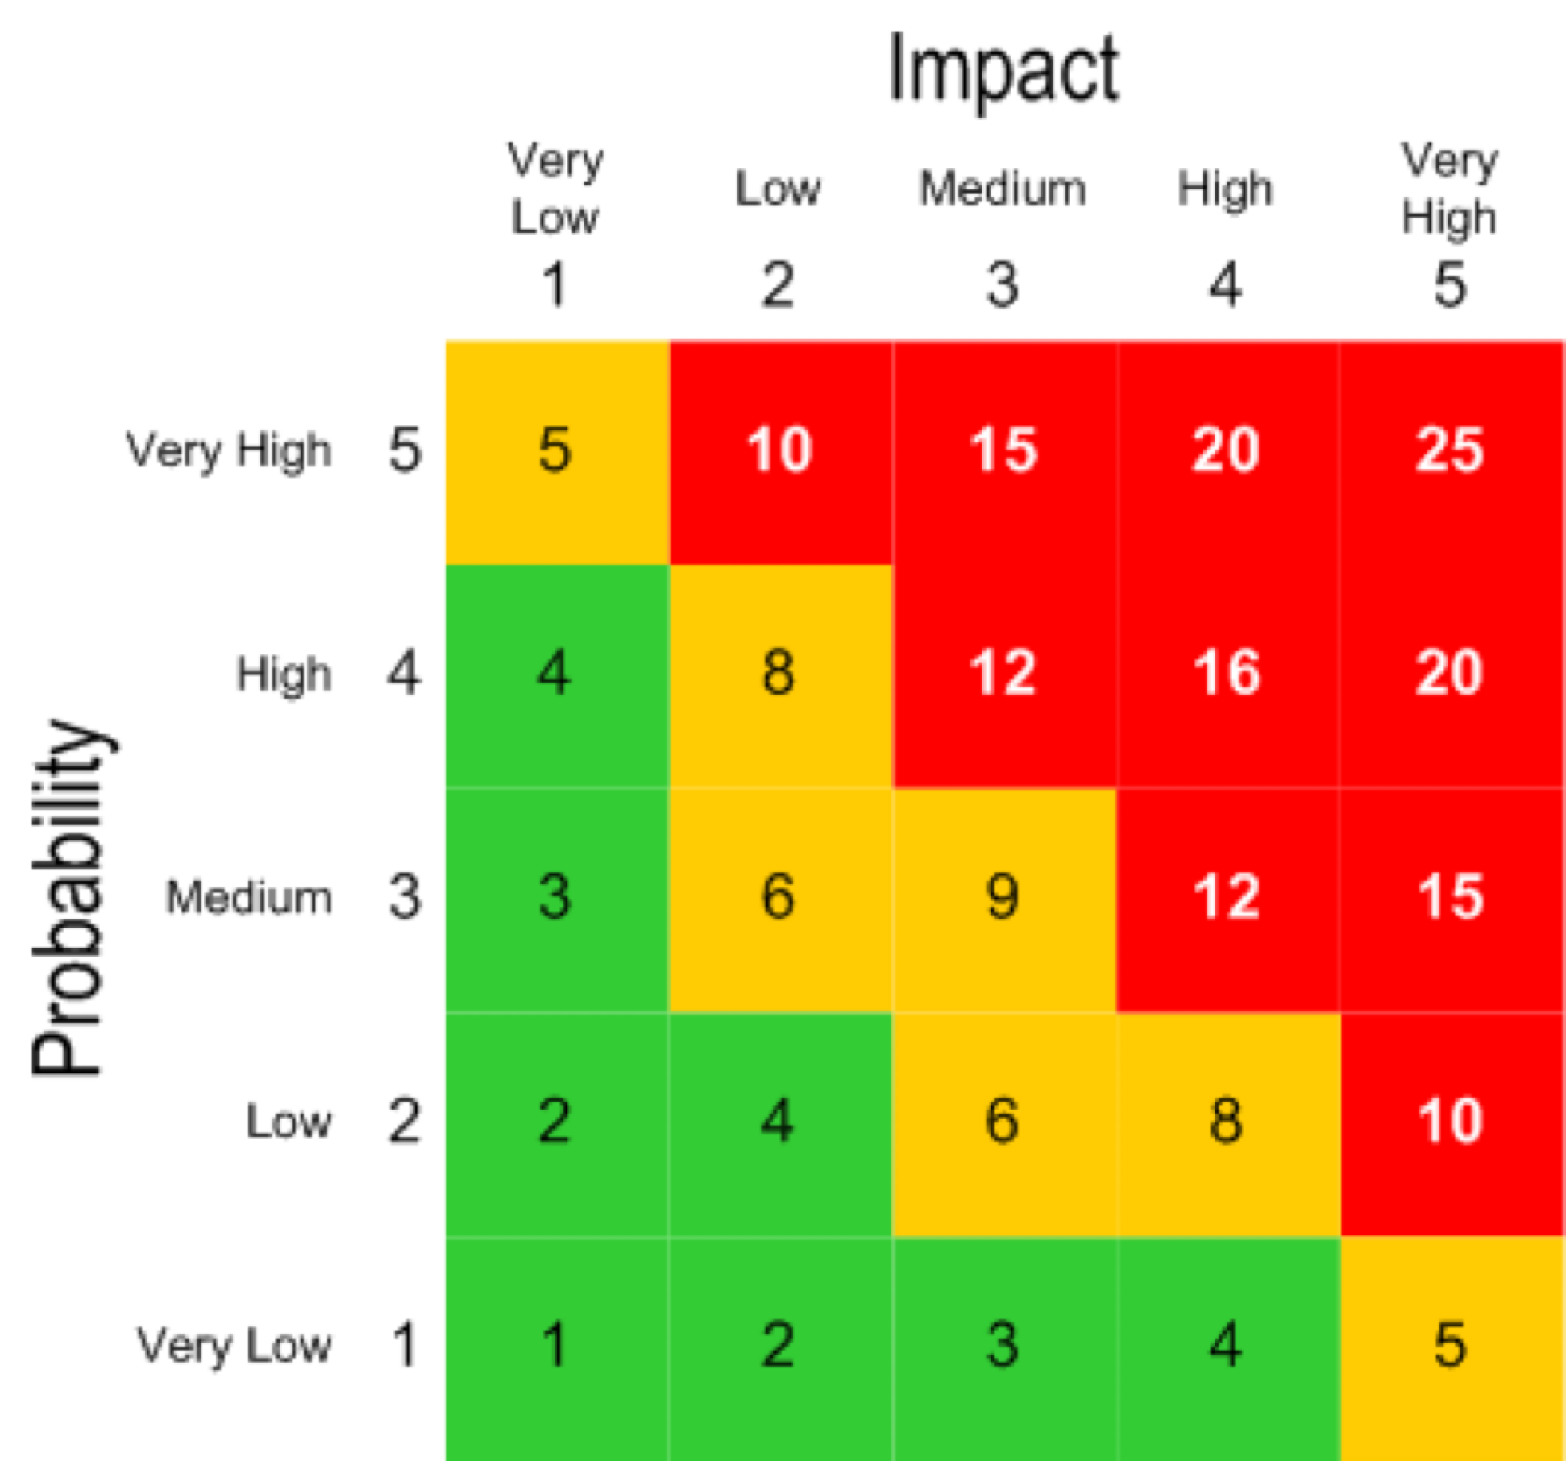
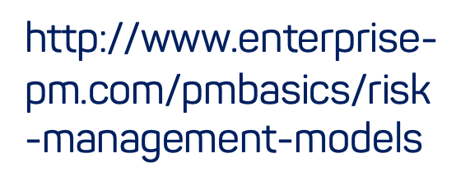
Riskid

Slide 39
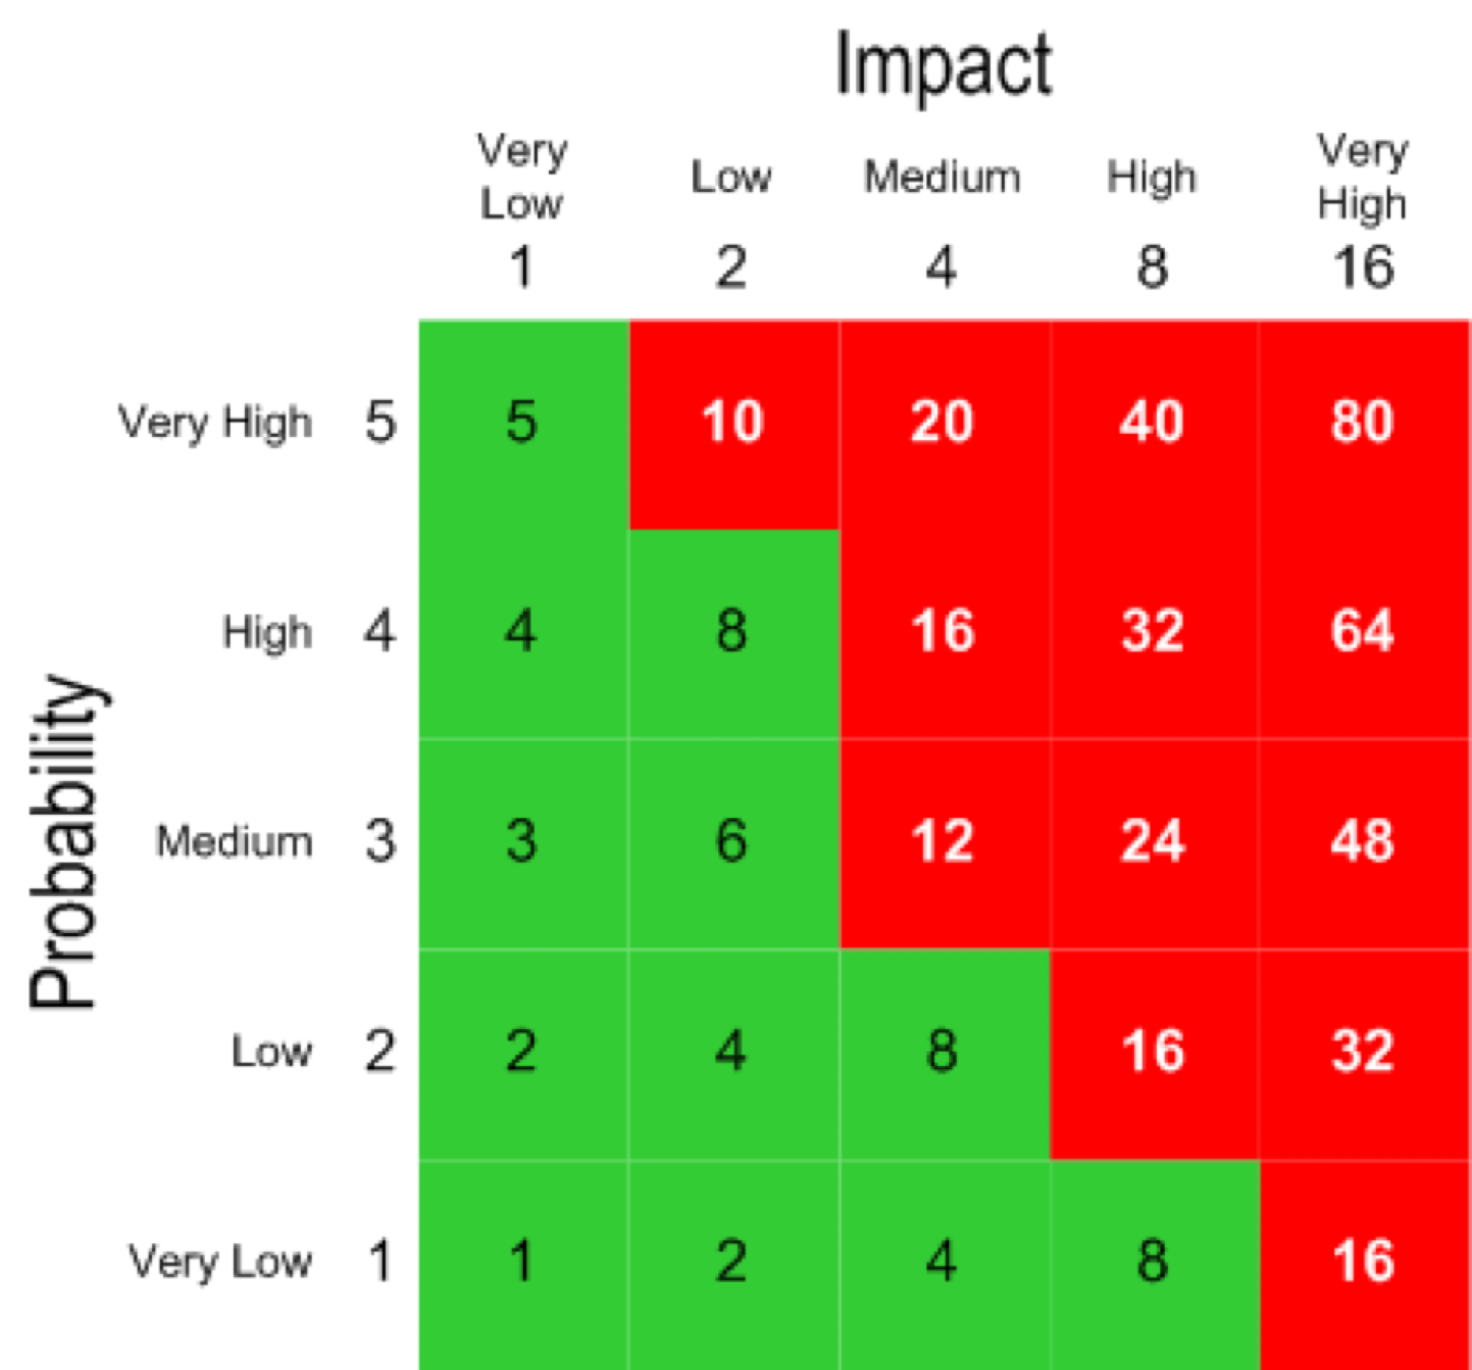
Riskid
Punased riskid -
ei ole aktsepteeritud
Rohelised riskid -
on aktsepteeritud

Slide 40
Strateegia elluviimine
Detailne tegevuskava koos tegevuste oodatavate tulemuste, tähtaegade ja vastutajatega
Regulaarne ülevaatus (väiksemas ringis iga kuu, suuremas ringis iga kvartal)
Kasutatakse valgusfoori tehnikat - keskendutakse ennekõike kollastele ja punastele tegevustele

Slide 41
Juhtimise funktsioonid
Planeerimine – eesmärkide ja prioriteetide seadmine
Organiseerimine – tegevuste kavandamine, ülesannete jaotus
(Värbamine) – töötajate leidmine, ettevalmistamine ja motiveerimine
Eestvedamine – meeskonna töö igapäevane korraldamine
Kontrollimine – tegevuse analüüs ja tagasisidestamine, tulemuste mõõtmine, kvaliteedistandardite kehtestamine

Slide 42
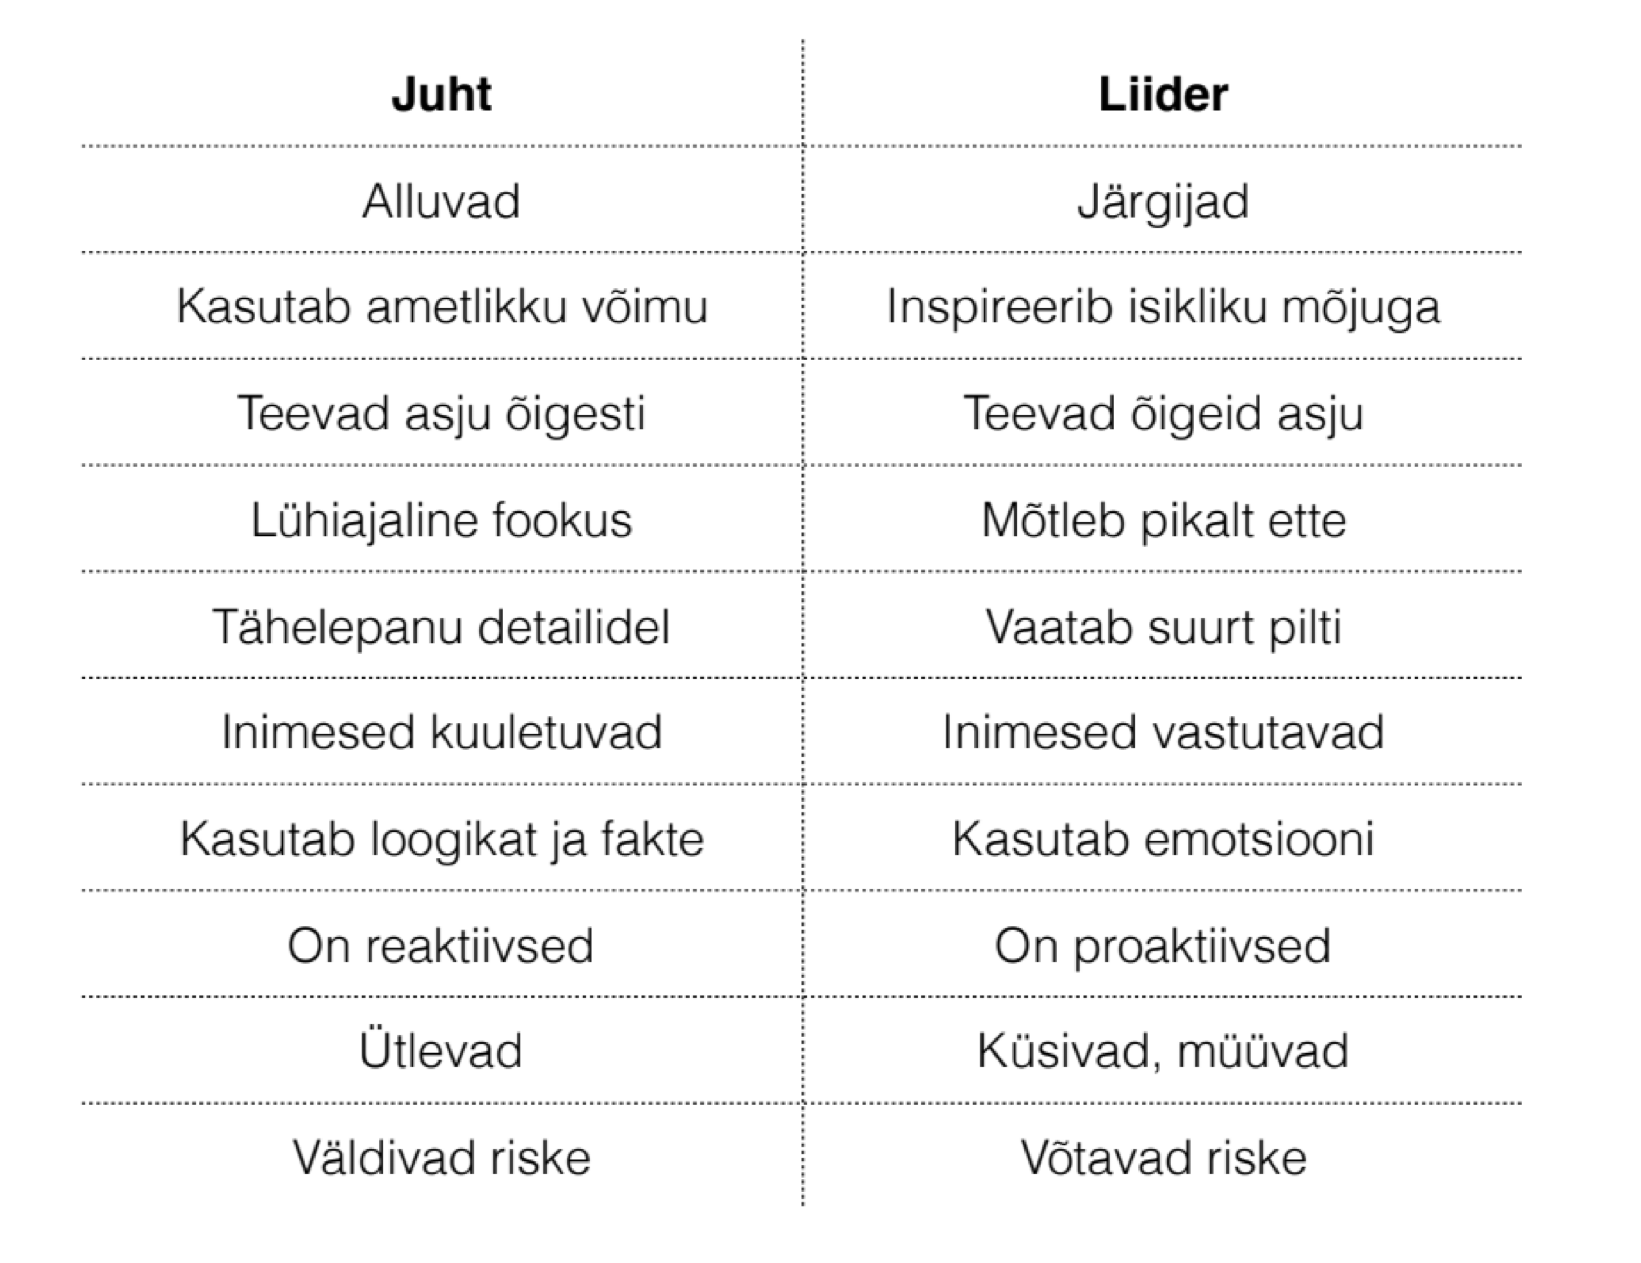

Slide 43
Paul Hersey ja Ken Blanchardi
situatsiivse eestvedamise teooria (1969)
Madal
Kõrge
Osalev ja toetav Järgija on kogenud ja võimekas, kuid ebakindel ülesannete täitmises. | Selgitav ja konsulteeriv Järgijal on soov ülesannet täita, samas tema oskused ei pruugi olla piisavad.
Delegeeriv Järgija on kogenud ja kindel oma võimetes töötada hästi. | Käskiv Järgijal puuduvad tööks vajalikud oskused, ta on ebakindel ja vähe motiveeritud.
Kõrge
Suhtele orienteeritus
Madal
Ülesandele orienteeritus

Slide 44
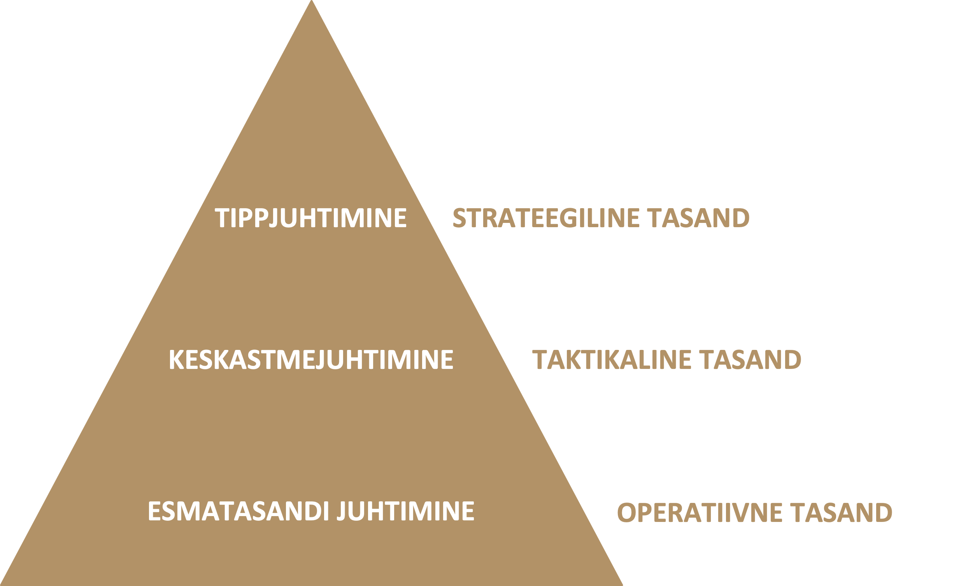
Juhtimise tasandid

Slide 45
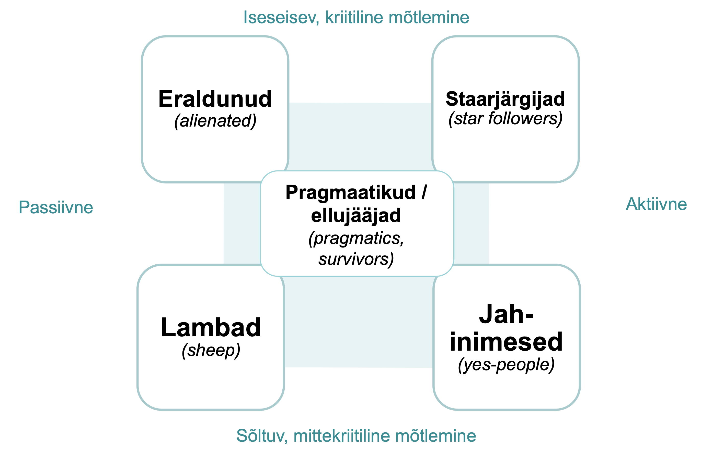
Järgijate tüübid

Slide 47
Muudatuste tüübid
Tahtest sõltumatu muutus
Reageeriv muutus
Ennetav muutus
Kavandatav muutus
Astmeline muutus
Strateegiline muutus
Fundamentaalne muutus

Slide 48
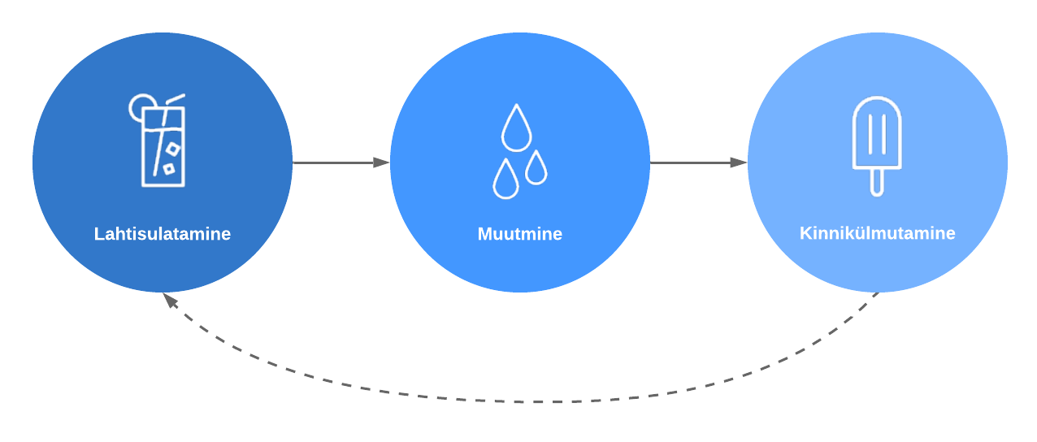
Kurt Lewin

Slide 49
Muudatuste juhtimise mudel (Kotter)
Vajadus
Toetajad
Visioon
Kaasamine
Kinnista
Hoia tempot
Väikesed võidud
Takistuste eemaldamine

Slide 50
Muudatusi toetavad jõud
Muudatusi Takistavad jõud
MUUDATUSE PROTSESS

Slide 51
Muudatusi toetavad jõud
Muudatusi Takistavad jõud
5
3
2
4
MUUDATUSE PROTSESS
3
2
1
2

Slide 52
Miks näeme maailma erinevalt?
Meil on erinev informatsioon
Me tõlgendame asju erinevalt
Meie järeldused peegeldavad meie huve

Slide 53
Vastuseis muudatustele
Individuaalne vastuseis muudatustele
Ratsionaalne vs irratsionaalne
Põhjendatud vs põhjendamatu
Avalik vs varjatud

Slide 54
Põhjendamatu vastuseis
Hirm tundmatu ees
Hirm isikliku läbikukkumise ees
Hirm näida ebakompetente
Hirm kontrolli kaotamise ees
Oht väärtustele ja põhimõtetele
Oht kaotada oma positsiooni

Slide 55
Põhjendatud vastuseis
Muudatus võib tuua kaasa töökoormuse kasvu
Töökoht ei pruugi olla enam kindel
Muudatus võib mõjuda töötaja võrgustikele kahjulikult
Muudatuste elluviimiseks pole piisavalt ressursse
Ei mõisteta muudatuste elluviimise vajadust

Slide 56
Suhtlemisstiilid
avatud kommunikatsioon | Avalikult agressiivne käitumine rõhutan, et minu õigused ja kohustused on kõige tähtsamad | Kehtestav käitumine väljendan selgelt, et meil mõlemal on õigused ja kohustused
varjatud kommunikatsioon | Varjatud agressiivne käitumine tagan kavaldades, et minu õigused ja vajadused domineeriksid | Passiivne käitumine teiste õigused ja vajadused on minu omadest tähtsamad
 | teistega arvestamine madal | teistega arvestamine kõrge

Slide 57
Konfliktide lahendamine
Kohandumine
Koostöö /
lahenduse otsimine
Orienteerumine teiste vajadustele (suhted)
Kompromiss
Vältimine
Võitlus / domineerimine
Orienteerumine enda vajadustele (sisu)

Slide 58
Konfliktide lahendamine
Vältimine
Läbirääkimine
Mediatsioon ehk vahendus
Arbitraaž
...
Inimeste sisekonfliktid, inimestevahelised konfliktid, gruppide sisekonfliktid, gruppide vahelised konfliktid

Slide 59
Harvardi põhimõtted
Fisher, Ury & Patton
Keskendu teemale, mitte inimestele
Keskendu mitte positsioonidele, vaid huvidele
Lepi kokku otsustuskriteeriumid
Tööta välja alternatiivseid lahendusi

Slide 60
Kellele ma räägin?
Miks ma räägin?
Millest ma
räägin?
Kuidas ma räägin?

Slide 61
Notes:
The formula for convincing speech:
Firstly you need to gain the ATTENTION. Attention is the capital of the speech act and without attention there is no convincing possible.
Then you need to create the NEED by showing there is a problem that affects the listener.
When you have gained attention and created the specific need, you need to provide the SOLUTION for the problem. You need to also show why your solution is better than the alternatives.
When the listener is convinced, you need to clearly call the people to ACTION! It is not enough, if people know, what is best, if they don’t act upon it.
The same model works for advertising (look at the commercials and the logic behind them), but also by selling confidence (elections), advocating for change (campaigns to change people’s behaviour) etc.

Slide 62
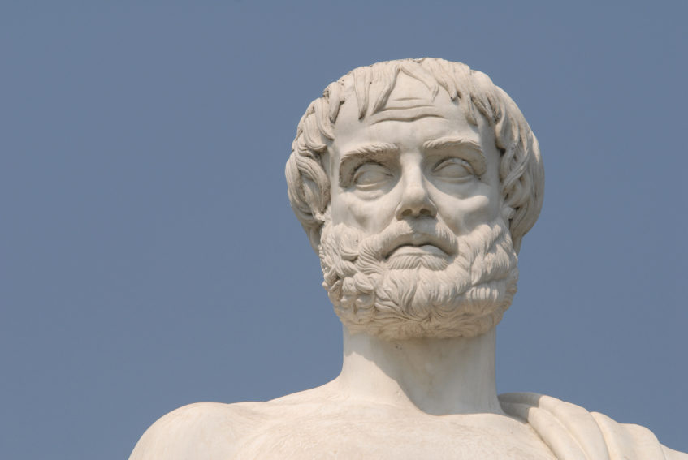
Ethos
Pathos
Logos
Aristoteles, “Retoorika” 4. saj e.Kr

Slide 63
Kontaktid
Ragnar Siil ragnar.siil@creativitylab.ee | Astrid Hallik astrid.hallik@tartumaa.ee

